Slide 1
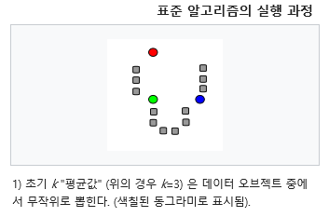
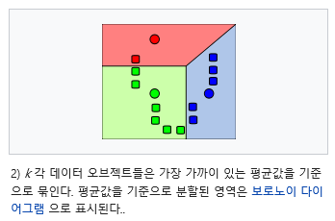
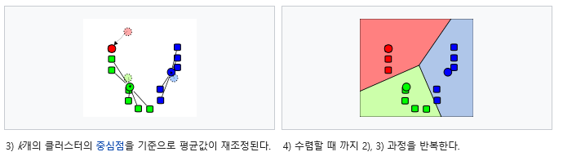
클러스터 분석
- 주어진 데이터들의 특성을 고려해 데이터 집단(클러스터)를 정의하고 데이터 집단의 대표할 수 있는 대표점을 찾는 방법.
분석 기법
Partitioning : data를 구간구간으로 나눠서 그들의 중심을 계산하는 것
K-means : 각 구간을 나눈 다음 centroid를 찾고 centroid를 기준으로 구간을 다시 나누고 변경 사항이 있을 경우 다시 centroid를 찾아가는 방식
K-medoid : k-mean의 outlier에 약한 단점을 보완, centriod 대신 medoid를 사용
Clara : 샘플링한 k-medoid
Clarans : 근처에 있는 데이터들끼리 샘플링함

Slide 2
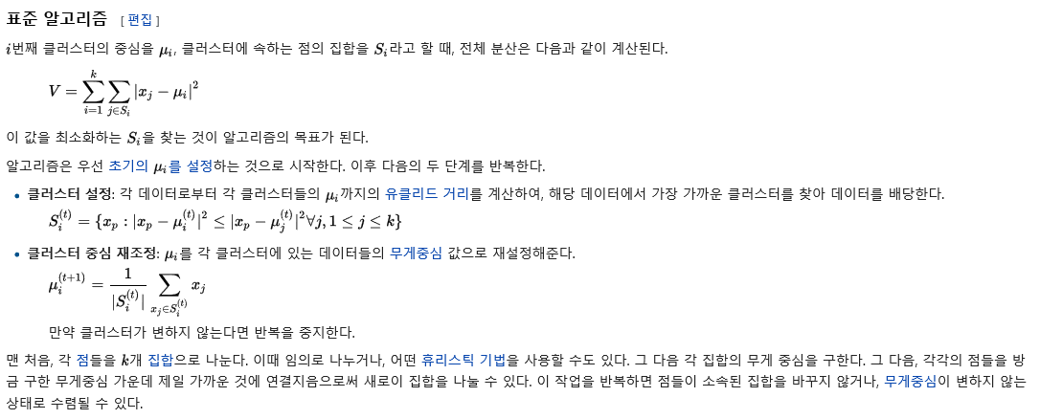
클러스터 분석 표준 알고리즘

